Slide 1
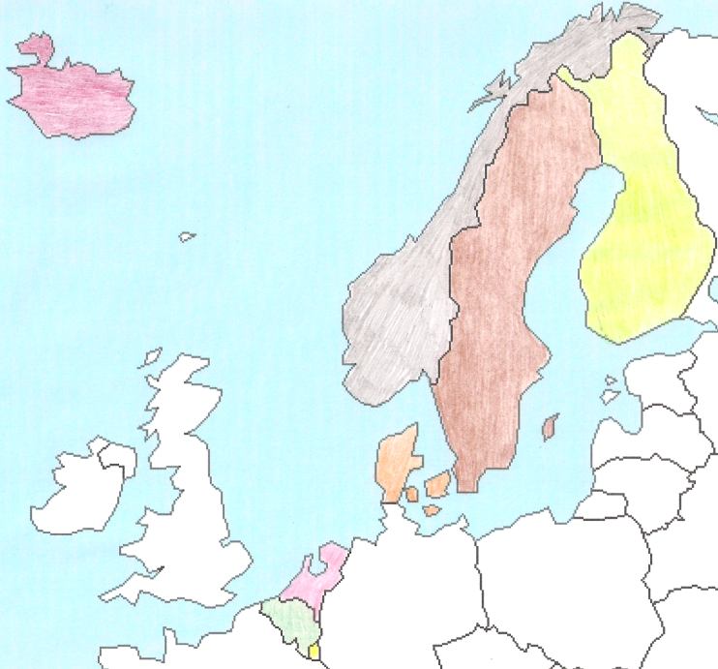
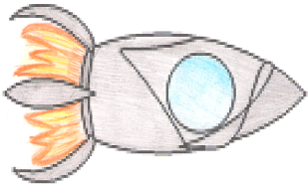
Исландия
Ф и н л я н д и я
Н о р в е г и я
Ш в е ц и я
Дания
БеНиЛюкс

Slide 2
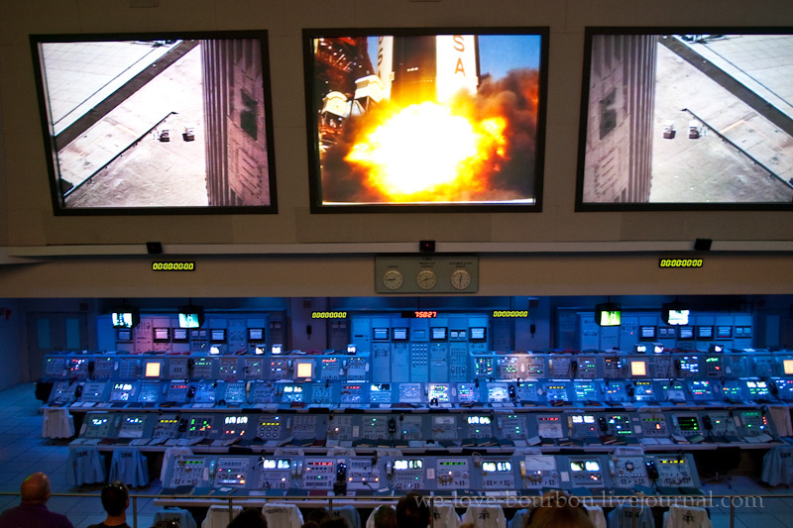
Экипаж показал себя находчивым, любознательным, сообразительным, трудолюбивым.
Центр управления полётов приветствует экипаж корабля 3 «а» класса

Slide 3
Ребята! С далёкой Галактики мы получили видеосообщение. Нам удалось расшифровать его.

Slide 4
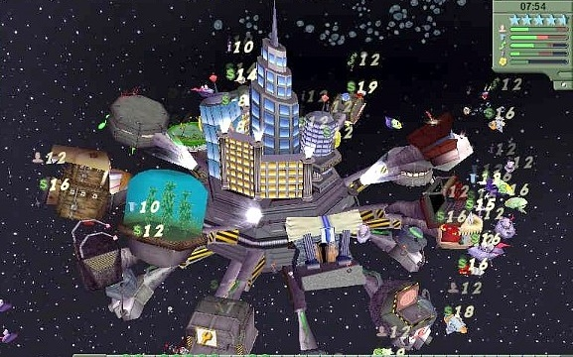
 G
&

Slide 5
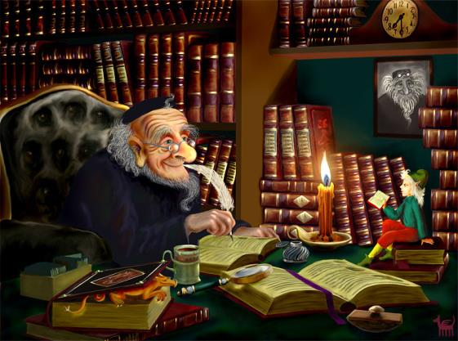
Буклет – это лист, сложенный в несколько страниц, так, что текст можно читать без разрезки, раскрываясь, как ширма.

Slide 6
ФИЗКУЛЬТМИНУТКА

Slide 7
Ребята! Вы все хорошо справились с заданием ЦУПа. В полёте доказали, что многое умеете, а главное, действовали дружно, помогали друг другу. Жители далёкой Галактики будут рады получить буклеты о странах БеНиЛюкса.

